Slide 1
PERFÜZYONİSTLER DERNEĞİ VAN BÖLGE TOPLANTISI
29 Eylül 2018
HAZIRLAYAN
DEL NİDO
KARDİYOPLEJİ
PERFÜZYONİST
NURULLAH ÇETİN

Slide 2
SUNU AKIŞI
TARİHÇE
TANIMLAR
HAZIRLANIŞ ve UYGULAMA
FAYDALARI
SONUÇLAR

Slide 3
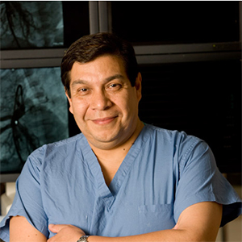
TARİHÇE
PEDİATRİK HASTALAR İÇİN KARDİPLEJİ YETİŞKİNLER İLE AYNIYDI.
1980 VE 1990’LI YILLARDA ST. THOMAS HASTANESİNİN KARDİYOPLEJİ ÇÖZÜMÜ OLAN PLEGİSOL İLE BU AYRIM SAĞLANMAYA ÇALIŞILDI.
ARAŞTIRMACILAR, DAHA SPESİFİK OLARAK OLGUNLAŞMAMIŞ KALBİN FARKLILIKLARI OLDUĞUNU KABUL EDEREK YENİ BİR KARDİYOPLEJİK ÇÖZÜME İHTİYAÇ DUYDULAR.
1990’LARIN BAŞLARINDA PİTTSBURG UNİVERSTESİNDEKİ ARAŞTIRMACILAR PEDRO DEL NİDO, HUNG CAO-DANH, K.ERİC SOMMERS, AKİHİKO OHKADO ÇALIŞMALAR VE DENEYLER NETİCESİNDE YENİ BİR FORMÜLASYON UYGULAMAYA KOYDULAR.
BUNA LİTERATÜRDE VE KLİNİK PRATİKTE DEL NİDO KARDİYOPLEJİSİ ADI VERİLDİ.
1993 YILINDA PATENTİ ( USS 407793A) ALINMIŞ OLUP PATENT SÜRESİ 1995 YILINDA DOLMUŞTUR.

Slide 4
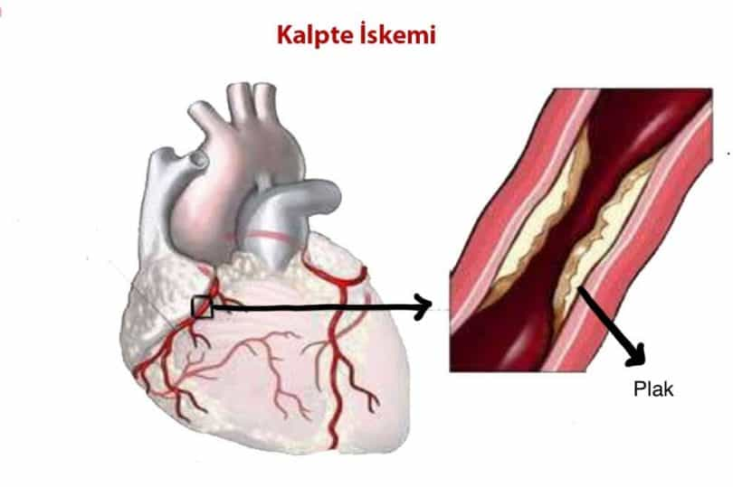
TANIMLAR
MİYOKARDİYAL KORUMA : KALP CERRAHİSİ SIRASINDA VE SONRASINDA OLUŞAN POST-İSKEMİK MİYOKARDİYAL DİSFONKSİYONU ÖNLEMEK YADA AZALTMAK İÇİN KULLANILAN METODLARI VE STRATEJİLERİ İFADE EDER.
İSKEMİ:HÜCRELER, YAŞAMLARINI VE FONKSİYONLARINI DEVAM ETTİRMEK İÇİN KAN AKIŞANA İHTİYAÇ DUYARLAR. BU KAN AKIŞI, DOKULARA OKSİJEN VE BESİN TAŞIRKEN, ATIK MADDELERİ DE UZAKLAŞTIRIR. HÜCRENİN FONKSİYONLARINI DEVAM ETTİRMESİNE YETECEK KADAR KAN AKIMININ OLMAMASINA DENİR.

Slide 5
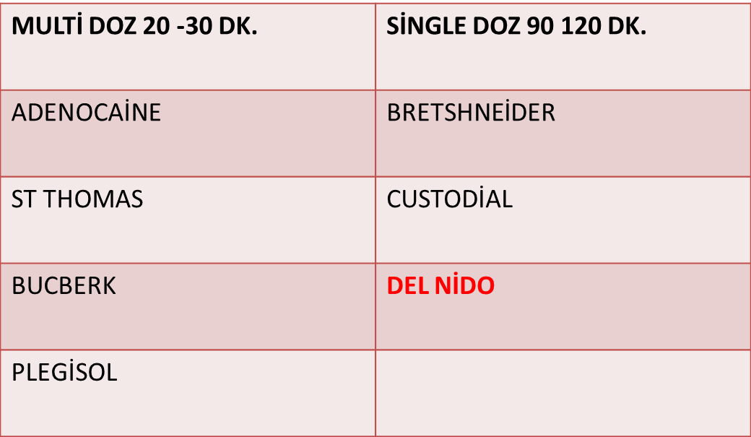
TANIMLAR
KARDİYOPLEJİ : KARDİYOPLEJİ KALBİN DURDURULMASININ GEREKTİĞİ KALP CERRAHİSİ VAKALARINDA HER YAŞTAN HASTAYA YÖNELİK YEGANE VE TEMEL MİYOKARDİYAL KORUMA YÖNTEMİDİR.GÜNÜMÜZDE KARDİYOPLEJİLER MULTİ DOZ VE SİNGLE DOZ OLMAZ ÜZERE 2 YE AYRILIR.

Slide 6
HAZIRLANIŞ VE UYGULAMA
DEL NİDO KARDİYOPLEJİSİ ÇÖZELTİSİNİN KRİSTALLOİD BİLEŞENİ
1000 CC PLASMA – LYTE AŞAĞIDAKİLERİN EKLENDİĞİ BİR BAZ ÇÖZÜMÜ
MANNİTOL %20 16.3
MAGNEZYUM SÜLFAT % 50 4 ML
SODYUM BİKARBONAT % 8.5 13 ML
POTASYUM KLORÜR (2mEq/ml) 13 ml
LİDOKAİN %1 13 ML

Slide 7
MANNİTOL
%20 16.3 ml
-Osmotik basınç
-Serbest oksijen radikalleri uzaklaştırmak
-Böbrekler üzerine koruyucu etki
MAGNEZYUM
%50 4ml
-Doğal Kalsiyum kanal blokeri
-Erken kontraksiyonları önlemek
BİKARBONAT
%8 5.13ml
-Hücre içi Ph değerini korumak
-Tampon çözeltisi
POTASYUM
(2mEq/ml) 13 ml
-Hücre membranı depolarizasyonu
LİDOKAİN
%1 13ml
-Sodyum kanal blokeri ve antiaritmik
-Hiperpollarize arrestin devamı
-Potasyum depolarizasyonunun negatif etkisini önlemektedir.

Slide 8
UYGULANIŞI
DEL NİDO K.S. GENELLİKLE RESiRKüLE SİSTEM ÜZERİNDEN +8-12 c
4:1 ORANINDA VERİLİR.(1 BİRİM KAN 4BİRİM DEL NİDO)
20 ML/KG DOZDA ANTEGRAD TEK DOZ OLARAK VERİLMEKTEDİR.
1-2 DK’DA 100-200 mmHg BASINÇLA
EK DOZ GEREKİRSE 10ml/kg

Slide 9
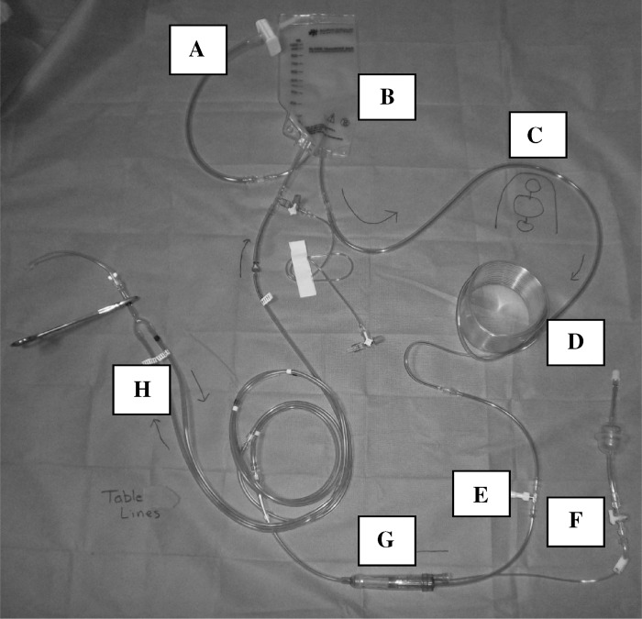
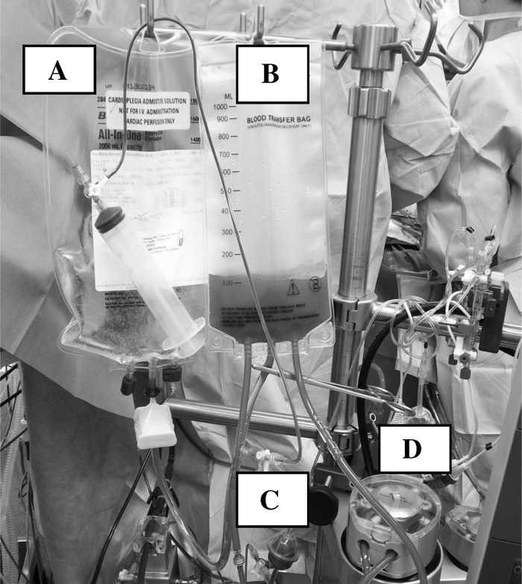
BOSTON HASTANESİ DEL NİDO KARDİYOPLEJİ SETİ
A-kardiyopleji torbası bağlantı hattı
B-kardiyopleji rezervuarı
C-pompa çevrimi
D-soğutma bobini
E-ısı takip bağlantısı
F-basınç izleme ünitesi
G-entegre filtreli kabarcık kapanı
H-devreye bağlı gösterilen steril alan bağlantısı
A-kristalloid bileşenli kardiyopleji torbası
B-bileşenlerin karıştırdığı rezervuar torbası
C-rezervuar torbasına kan ilave edilen enjektör
D-kardiyopleji silindir kafası

Slide 10
FAYDALARI
KALP ATP TÜKETİMİNİ AZALTMAK
UZUN SÜRELİ GÜVENLİ ARREST
PEDİATRİK VAKALARDA DÜŞÜK TROPONİN T SALINIMI
ANAEOROBİK GLİKOLİZİ TETİKLEMEKTEDİR

Slide 11
FAYDALARI
İNTRASELÜLER ALANA CA⁺ GİRİŞİNİ ENGELLEMEKTE
HİDROJEN İYONLARINI UZAKLAŞTIRMAKTA
YÜKSEK ENERJİLİ FOSFAT KAZANIMI
CERRAHİ KONFOR
HASTANE ECZANESİNDE KOLAYLIKLA HAZIRLANABİLME
TEMİNİ KOLAY UCUZ, SAKLAMA KOLAYLIĞI

Slide 12
SONUÇ
SONUÇ OLARAK YAPILAN ÇALIŞMALAR NETİCESİNDE DEL NİDO KARDİYOPLEJİ SOLÜSYONUN MULTİ DOZ KARDİYOPLEJİ STRATEJİLERİNE KIYASLA POSTOPERATİF KOMPLİKASYONLAR AÇISINDAN ANLAMLI BİR FARKLILIK GÖSTERMEDİĞİ KANITLANMIŞTIR.

Slide 13
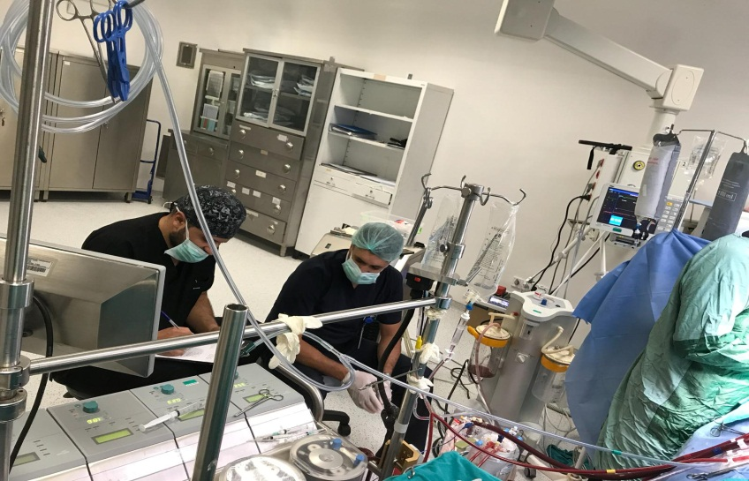
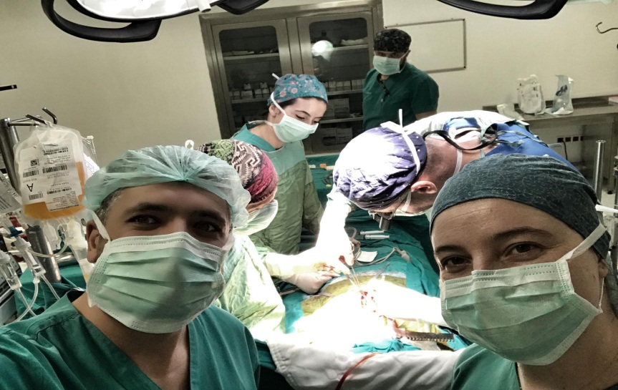
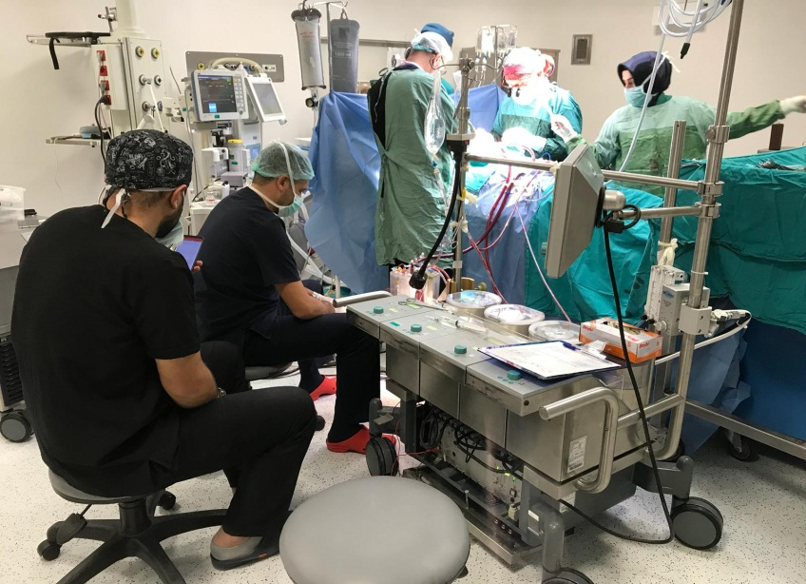
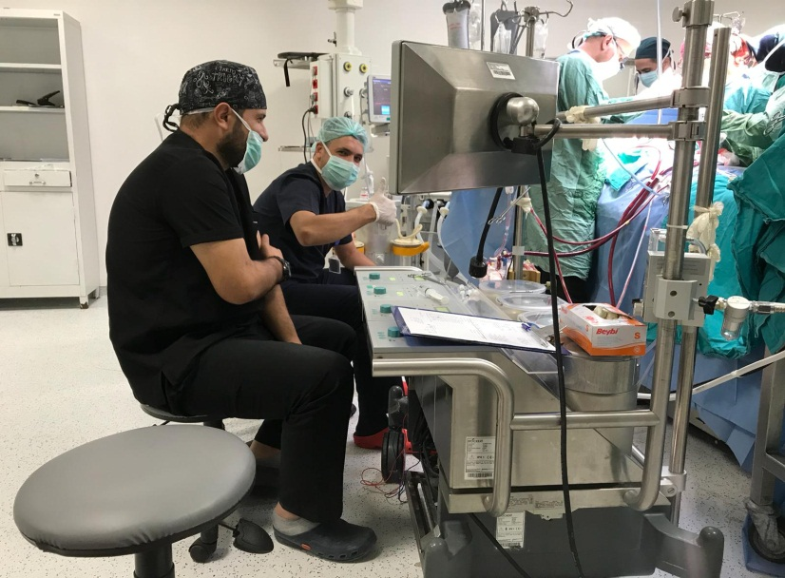
TEŞEKKÜRLER

